Slide 1
TRIỂN KHAI QUYẾT ĐỊNH SỐ 407/QĐ-TTG CỦA THỦ TƯỚNG CHÍNH PHỦ
PHÊ DUYỆT ĐỀ ÁN “TỔ CHỨC TRUYỀN THÔNG CHÍNH SÁCH CÓ TÁC ĐỘNG LỚN
ĐẾN XÃ HỘI TRONG QUÁ TRÌNH XÂY DỰNG VĂN BẢN QUY PHẠM PHÁP LUẬT GIAI ĐOẠN 2022 – 2027”
VỤ PHỔ BIẾN, GIÁO DỤC PHÁP LUẬT
BỘ TƯ PHÁP

Slide 2
QUYẾT ĐỊNH SỐ 407/QĐ-TTG
Ngày 30/3/2022, Thủ tướng Chính phủ đã ban hành Quyết định số 407/QĐ-TTg phê duyệt Đề án “Tổ chức truyền thông chính sách có tác động lớn đến xã hội trong quá trình xây dựng văn bản quy phạm pháp luật giai đoạn 2022 – 2027”

Slide 3
I. VÀI NÉT VỀ TRUYỀN THÔNG CHÍNH SÁCH
1.1. Chính sách là gì?
Chính sách là định hướng, giải pháp của Nhà nước để giải quyết vấn đề của thực tiễn nhằm đạt được mục tiêu nhất định (Điều 2 Nghị định số 34/2016/NĐ-CP ngày 14/5/2016 của Chính phủ quy định chi tiết một số điều và biện pháp thi hành Luật Ban hành VBQPPL).
1.2. Truyền thông là gì?
Truyền thông được hiểu chính là quá trình trao đổi và tương tác thông tin giữa hai người hoặc nhiều người với nhau để tăng sự hiểu biết, nhận thức.

Slide 4
II. YÊU CẦU CẦN TỔ CHỨC TRUYỀN THÔNG CHÍNH SÁCH CÓ TÁC ĐỘNG LỚN
ĐẾN XÃ HỘI TRONG QUÁ TRÌNH XÂY DỰNG VBQPPL
Thể chế hóa chủ trương, chính sách, pháp luật
Đáp ứng yêu cầu xây dựng hệ thống pháp luật
Từ góc độ người dân
- Chủ trương “dân biết, dân bàn, dân làm, dân kiểm tra, dân giám sát, dân thụ hưởng" (Nghị quyết Đại hội XIII)
- Kết luận 80-KL/TW ngày 20/6/2020 của Ban Bí thư;
- Quyết định số 1521/QĐ-TTg ngày 06/10/2020 của Thủ tướng Chính phủ;
- Quyết định số 21/2021/QĐ-TTg ngày 21/6/2021 của Thủ tướng Chính phủ;
- Quyết định số 407/QĐ-TTg ngày 30/3/2022 của Thủ tướng Chính phủ
Đề án “Tổ chức truyền thông chính sách có tác động lớn đến xã hội trong quá trình xây dựng VBQPPL giai đoạn 2022 – 2027” có ý nghĩa rất quan trọng nhằm:
- Đáp ứng yêu cầu xây dựng hệ thống pháp luật đầy đủ, kịp thời, đồng bộ, thống nhất, khả thi, công khai, minh bạch, ổn định;
- Lấy quyền và lợi ích hợp pháp, chính đáng của người dân, doanh nghiệp là trước hết, trên hết;
- Đáp ứng yêu cầu đổi mới công tác PBGDPL, trong đó bảo đảm gắn kết giữa PBGDPL với xây dựng PL.
- Truyền thông dự thảo chính sách, PL là phương thức cơ bản để người dân được "hưởng dụng quyền dân chủ của mình” tham gia xây dựng pháp luật, quản lý nhà nước. Bảo đảm quyền con người, quyền công dân theo Hiếp pháp 2013
- Giúp củng cố, xây dựng niềm tin của Nhân dân vào Đảng, Nhà nước.
- Phát huy dân chủ, đại đoàn kết toàn dân tộc.
- Tạo điều kiện để người dân thực hiện quyền giám sát hoạt động của các cơ quan nhà nước.
KINH NGHIỆM
QUỐC TẾ

Slide 5
Yêu cầu thực tiễn
Theo quy định của Luật Ban hành VBQPPL, Luật PBGDPL, Luật Tiếp cận thông tin:
Bảo đảm tính minh bạch trong quy định của VBQPPL, tính công khai, dân chủ trong tiếp nhận, phản hồi ý kiến, kiến nghị của cá nhân, cơ quan, tổ chức;
Việc lấy ý kiến đối với dự thảo VBQPPL là yêu cầu bắt buộc trong quá trình xây dựng VBQPPL;
Thời gian qua, cơ quan chủ trì soạn thảo đã tổ chức truyền thông chính sách và nội dung một số VBQPPL trên các phương tiện thông tin đại chúng (Bộ luật Lao động, Luật Thanh niên…).
Hạn chế trong truyền thông chính sách và lấy ý kiến dự thảo:
Việc lấy ý kiến đề nghị xây dựng chính sách và dự thảo VBQPPL chủ yếu được thực hiện thông qua đăng tải trên Cổng/Trang thông tin điện tử của bộ, ngành, địa phương, hiệu quả còn hạn chế.
Hoạt động truyền thông về chính sách trong quá trình xây dựng VBQPPL chưa được triển khai đồng bộ, có hiệu quả;
Tạo khoảng trống về truyền thông các chính sách từ sớm, từ xa, ngay từ khâu lập đề nghị và soạn thảo VBQPPL.
Hậu quả:
Ảnh hưởng đến chất lượng, tính khả thi của VBQPPL, chưa bảo đảm trách nhiệm giải trình, tiếp thu dự thảo VBQPPL của cơ quan chủ trì soạn thảo;

Slide 6
Một số VBQPPL không được thông qua và ban hành do chất lượng soạn thảo và tính đồng thuận xã hội còn hạn chế (Dự thảo Luật Đơn vị hành chính - kinh tế đặc biệt);
Có VBQPPL ngay sau khi được ban hành đã xuất hiện ý kiến trái chiều, phản ứng chính sách từ cộng đồng xã hội (Điều 60 Luật Bảo hiểm xã hội năm 2014).
Kinh nghiệm quốc tế:
Ở Canada, truyền thông dự thảo chính sách, pháp luật từ khâu soạn thảo được thực hiện thông qua tham vấn cộng đồng dưới nhiều hình thức: tổ chức truyền thông trên các phương tiện thông tin đại chúng, Cổng Thông tin điện tử, mạng xã hội.
Ở Nhật Bản, các bộ chịu trách nhiệm về xây dựng pháp luật có một website riêng để thông tin chi tiết về tình hình soạn thảo các văn bản luật mới. Mỗi Bộ thành lập một Hội đồng nghiên cứu tham gia xây dựng chính sách, dự thảo văn bản để tiến hành các cuộc tham vấn, lấy ý kiến cộng đồng.
Tại Đan Mạnh, việc tổ chức truyền thông về văn bản pháp luật từ khâu soạn thảo được Trung tâm thông tin thuộc Bộ Nghiên cứu và công nghệ thông tin thực hiện thông qua phát hành tờ tin, tạp chí, mạng Internet…
Tại Hàn Quốc, Chính phủ áp dụng quy chế hoạt động truyền thông chính sách quốc gia về các chính sách của Chính phủ.

Slide 7
III. YÊU CẦU ĐỐI VỚI CÔNG TÁC TRUYỀN THÔNG CHÍNH SÁCH TRONG XÂY DỰNG VBQPPL
(i) Tính khách quan, khoa học, chính xác.
(ii) Đảm bảo tính hệ thống, đầy đủ, không chỉ là gồm nội dung, tinh thần cơ bản của chính sách hay dự thảo VBQPPL, mà còn có các dự báo tác động của chính sách đến các đối tượng chịu sự tác động trực tiếp.
(iii) Bảo đảm tính tương tác, hai chiều.
(iv) Có tính kịp thời và cẩn trọng (Ví dụ: truyền thông chính sách của Bộ luật Lao động, Covid-19).
(v) Phát huy vai trò của hệ thống chính trị và mọi nguồn lực xã hội.
(vi) Đa dạng hóa hình thức, cách thức truyền thông, chú trọng ứng dụng công nghệ thông tin, chuyển đổi số và các phương tiện thông tin đại chúng.

Slide 8
IV. NỘI DUNG CƠ BẢN CỦA ĐỀ ÁN “TRUYỀN THÔNG CHÍNH SÁCH
CÓ TÁC ĐỘNG LỚN ĐẾN XÃ HỘI TRONG QUÁ TRÌNH SOẠN THẢO
VBQPPL GIAI ĐOẠN 2022-2027
NỘI DUNG CƠ BẢN
2. Phạm vi
truyền thông dự thảo chính sách
2. Thời điểm truyền thông
dự thảo chính sách
1. Các mục tiêu tổng quát và mục tiêu cụ thể
3. Xác định 08 nhiệm vụ, giải pháp cơ bản

Slide 9
1. MỤC TIÊU CỦA ĐỀ ÁN
Mục tiêu tổng quát:
Nhằm tổ chức truyền thông chính sách có tác động lớn đến xã hội từ sớm, từ xa, nhất là những vấn đề khó, nhạy cảm, có ý kiến khác nhau trong quá trình đề xuất chính sách và xây dựng VBQPPL thông qua các kênh thông tin, báo chí rộng rãi, tương tác đa chiều giữa người dân, tổ chức, doanh nghiệp với cơ quan chủ trì soạn thảo VBQPPL, công khai, minh bạch;
Tạo đồng thuận xã hội đối với những chính sách, quy định pháp luật cần phải được ban hành hoặc điều chỉnh để đáp ứng đầy đủ, kịp thời và thực chất theo yêu cầu của thực tiễn cuộc sống;
Góp phần nâng cao chất lượng chính sách, thể chế, tính khả thi của VBQPPL cũng như ý thức tôn trọng, tuân theo pháp luật của người dân, doanh nghiệp.
Mục tiêu cụ thể:
Năm 2022, 70% dự thảo chính sách thuộc phạm vi điều chỉnh của Đề án
Từ năm 2023, 100% dự thảo chính sách thuộc phạm vi điều chỉnh của Đề án được cơ quan chủ trì soạn thảo VBQPPL tổ chức truyền thông

Slide 10
2. PHẠM VI TRUYỀN THÔNG
2.1. Xác định phạm vi các dự thảo chính sách có tác động lớn đến xã hội cần được truyền thông
Tiêu chí 1
Là các chính sách được ban hành trong các VBQPPL mà Luật Ban hành VBQPPL quy định phải lập đề nghị xây dựng VBQPPL trước khi tiến hành soạn thảo, trừ các nội dung thuộc bí mật nhà nước theo quy định của pháp luật (Ở địa phương là Nghị quyết của HĐND cấp tỉnh quy định biện pháp có tính chất đặc thù phù hợp với điều kiện phát triển kinh tế - xã hội của địa phương)
Tiêu chí 2
Tác động trực tiếp làm phát sinh, thay đổi, chấm dứt quyền, nghĩa vụ của người dân, tổ chức, doanh nghiệp
Tiêu chí 3
Được xác định là những vấn đề khó, nhạy cảm, dư luận xã hội quan tâm hoặc có nhiều ý kiến khác nhau về nội dung dự thảo chính sách
Tiêu chí 4
Chính sách có tác động trên phạm vi cả nước hoặc trên phạm vi toàn tỉnh, thành phố trực thuộc trung ương

Slide 11
Các VBQPPL sau đây phải xây dựng, phân tích, thông qua chính sách trước khi tiến hành soạn thảo (phải lập đề nghị xây dựng VBQPPL trước khi tiến hành soạn thảo):
Luật, pháp lệnh
- Nghị quyết của Quốc hội về việc thực hiện thí điểm một số chính sách mới thuộc thẩm quyền của Quốc hội nhưng chưa có luật điều chỉnh hoặc khác với quy định của luật hiện hành.
- Nghị quyết của Ủy ban thường vụ Quốc hội:
Về tạm ngưng hoặc kéo dài thời hạn áp dụng toàn bộ hoặc một phần luật, nghị quyết của QH đáp ứng các yêu cầu cấp bách về phát triển kinh tế - xã hội, bảo đảm quyền con người, quyền công dân;
Về tạm ngưng hoặc kéo dài thời hạn áp dụng toàn bộ hoặc một phần pháp lệnh, nghị quyết của Ủy ban Thường vụ Quốc hội đáp ứng các yêu cầu cấp bách về phát triển kinh tế - xã hội.
Nghị định để quy định vấn đề cần thiết thuộc thẩm quyền của Quốc hội, Ủy ban thường vụ Quốc hội nhưng chưa đủ điều kiện xây dựng thành luật hoặc pháp lệnh để đáp ứng yêu cầu quản lý nhà nước, quản lý kinh tế, quản lý xã hội ọn
Nghị quyết quy định biện pháp có tính chất đặc thù phù hợp với điều kiện phát triển kinh tế - xã hội của địa phương

Slide 12
2. PHẠM VI TRUYỀN THÔNG
2.2. Thời điểm truyền thông dự thảo chính sách được thực hiện ngay từ khi cơ quan chủ trì soạn thảo VBQPPL lấy ý kiến đối với đề nghị xây dựng VBQPPL theo quy định của Luật Ban hành VBQPPL
2.3. Ngoài các dự thảo chính sách có tác động lớn đến xã hội, các cơ quan chủ trì soạn thảo VBQPPL căn cứ nội dung dự thảo chính sách hoặc dự thảo quy định, yêu cầu và điều kiện thực tiễn, chủ động thực hiện việc truyền thông các chính sách do mình tham mưu xây dựng hoặc trực tiếp ban hành.
Ví dụ: Các nghị quyết khác của HĐND cấp tỉnh; quyết định của UBND cấp tỉnh.

Slide 13
3. 08 NHIỆM VỤ, GIẢI PHÁP
CƠ BẢN, CHỦ YẾU
Nâng cao nhận thức và trách nhiệm của các cấp, các ngành về vị trí, vai trò của công tác truyền thông dự thảo chính sách
01
Hoàn thiện chính sách, thể chế về công tác truyền thông dự thảo chính sách
02
Phát huy vai trò chủ động của cơ quan, đơn vị, cá nhân chủ trì soạn thảo VBQPPL trong tổ chức truyền thông dự thảo chính sách
03

Slide 14
3. 08 NHIỆM VỤ, GIẢI PHÁP
CƠ BẢN, CHỦ YẾU
Tăng cường công tác chỉ đạo, theo dõi của Hội đồng phối hợp PBGDPL trung ương, cấp tỉnh trong truyền thông dự thảo chính sách
04
Xây dựng tài liệu, nội dung truyền thông dự thảo chính sách bảo đảm ngắn gọn, dễ hiểu, sinh động
05
06
Đa dạng hóa các hình thức truyền thông dự thảo chính sách

Slide 15
3. 08 NHIỆM VỤ, GIẢI PHÁP
CƠ BẢN, CHỦ YẾU
Nâng cao năng lực đội ngũ cán bộ thực hiện truyền thông dự thảo chính sách
07
Huy động nguồn lực xã hội tham gia công tác truyền thông dự thảo chính sách
08
06

Slide 16
3.1. Nâng cao nhận thức và trách nhiệm của các cấp, các ngành về vị trí, vai trò của công tác truyền thông dự thảo chính sách
Thủ trưởng các bộ, cơ quan ngang bộ, cơ quan thuộc Chính phủ, Chủ tịch UBND cấp tỉnh quán triệt, chỉ đạo nhằm nâng cao nhận thức về vai trò, tầm quan trọng của công tác truyền thông dự thảo chính sách bằng hình thức phù hợp cho cán bộ, công chức, viên chức, người dân, tổ chức, doanh nghiệp; phát huy vai trò, trách nhiệm của cả hệ thống chính trị trong vận động, khuyến khích Nhân dân quan tâm, tham gia đóng góp ý kiến đối với dự thảo chính sách
Ủy ban TW Mặt trận Tổ quốc Việt Nam và các tổ chức thành viên của Mặt trận, Tòa án nhân dân tối cao, Viện kiểm sát nhân dân tối cao, Hội Luật gia Việt Nam, Liên đoàn Luật sư Việt Nam, Phòng Thương mại và Công nghiệp Việt Nam tổ chức quán triệt nhằm nâng cao nhận thức về vai trò, tầm quan trọng của công tác này bằng hình thức phù hợp cho cán bộ, công chức, các tổ chức, cá nhân thành viên.

Slide 17
3.2. Hoàn thiện chính sách, thể chế về công tác truyền thông
dự thảo chính sách
Bộ Tư pháp chủ trì, phối hợp với các cơ quan, tổ chức có liên quan rà soát, nghiên cứu và tham mưu hoàn thiện các quy định của pháp luật về: Xây dựng văn bản quy phạm pháp luật; PBGDPL và tiếp cận thông tin nhằm bảo đảm cơ sở pháp lý và nguồn lực cho hoạt động truyền thông dự thảo chính sách

Slide 18
3.3. Phát huy vai trò chủ động của cơ quan, đơn vị, cá nhân chủ trì soạn thảo VBQPPL
trong tổ chức truyền thông dự thảo chính sách
01
02
03
Trên cơ sở chương trình/kế hoạch xây dựng dự án, dự thảo VBQPPL của Quốc hội, Chính phủ, địa phương, cơ quan chủ trì soạn thảo VBQPPL căn cứ nội dung, tính chất dự thảo chính sách và yêu cầu thực tiễn chủ động, kịp thời xây dựng Kế hoạch tổ chức truyền thông dự thảo chính sách hàng năm.
Phối hợp với cơ quan nhà nước có thẩm quyền bảo đảm các biện pháp an ninh, an toàn thông tin trong quá trình thực hiện truyền thông dự thảo chính sách.
Tổ chức tiếp nhận, xử lý thông tin góp ý, phản hồi, phản biện xã hội để sửa đổi, bổ sung, hoàn thiện dự thảo VBQPPL.

Slide 19
3.4. Tăng cường công tác chỉ đạo, theo dõi của Hội đồng phối hợp PBGDPL trung ương,
cấp tỉnh trong truyền thông dự thảo chính sách
Hàng năm, căn cứ chương trình xây dựng VBQPPL của Quốc hội, Chính phủ và yêu cầu thực tiễn, Hội đồng phối hợp PBGDPL TW chỉ đạo, theo dõi việc thực hiện truyền thông về dự thảo chính sách thuộc phạm vi Đề án
Trung ương
Căn cứ văn bản chỉ đạo, hướng dẫn của Hội đồng phối hợp PBGDPL TW; chương trình/kế hoạch xây dựng VBQPPL của địa phương và yêu cầu thực tiễn, Hội đồng phối hợp PBGDPL cấp tỉnh chỉ đạo, theo dõi việc thực hiện truyền thông về dự thảo chính sách thuộc phạm vi Đề án tại địa phương
Địa phương

Slide 20
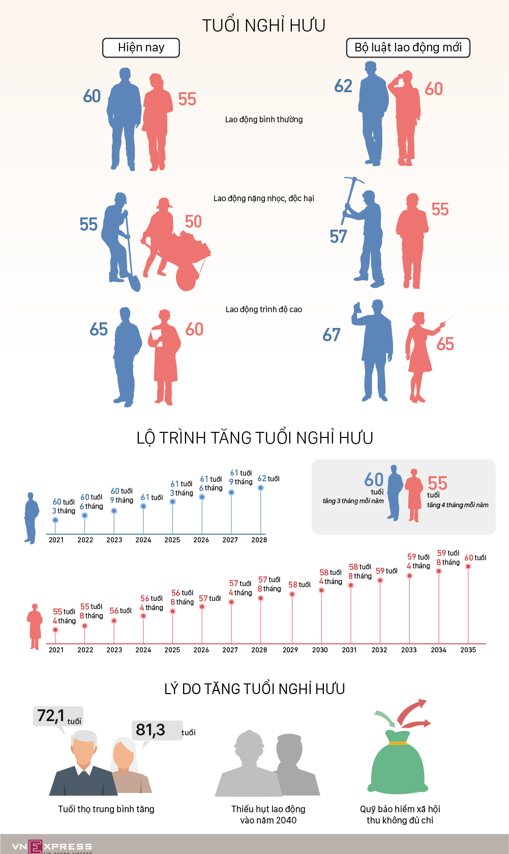
3.5. Xây dựng nội dung truyền thông dự thảo chính sách
Để hoạt động truyền thông dự thảo chính sách đạt hiệu quả, cơ quan chủ trì soạn thảo VBQPPL xây dựng tài liệu, nội dung truyền thông dự thảo chính sách bảo đảm đầy đủ, ngắn gọn, dễ hiểu, hình thức phong phú, sinh động, chú ý sử dụng hình ảnh.

Slide 21
Nội dung truyền thông dự thảo chính sách gồm các vấn đề chủ yếu là:
(i) Sự cần thiết ban hành chính sách; mục đích, quan điểm xây dựng chính sách; phạm vi điều chỉnh, đối tượng áp dụng của chính sách;
(ii) Nội dung cơ bản của chính sách;
(iii) Nội dung mới hoặc sửa đổi, bổ sung, hủy bỏ, bãi bỏ so với quy định hiện hành về quyền, lợi ích hợp pháp và nghĩa vụ của người dân, tổ chức, doanh nghiệp, chú trọng các vấn đề khó, có nhiều ý kiến khác nhau (nếu có).

Slide 22
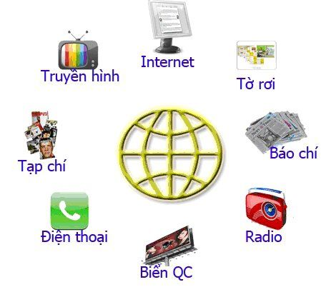
3.6. Cần đa dạng hóa các hình thức truyền thông dự thảo chính sách
Xây dựng các chuyên mục, chiến dịch truyền thông, đưa tin vào
khung giờ thu hút khán, thính giả trên các phương tiện
thông tin đại chúng
Xây dựng, đăng tải tài liệu truyền thông phù hợp
với từng đối tượng, địa bàn
Hình thức truyền thông
Tổ chức các hội nghị, tọa đàm, diễn đàn, phỏng vấn,
đối thoại trực tiếp, trực tuyến, họp báo
Thông qua hệ thống loa truyền thanh cơ sở, niêm yết
tại bảng tin, màn hình tại khu dân cư, lồng ghép trong
các loại hình văn hóa cơ sở
Tích hợp, chia sẻ để đăng tải thông tin nội dung dự thảo
chính sách trên Cổng Thông tin điện tử PBGDPL quốc gia,
các ứng dụng phần mềm về PBGDPL
Tổ chức truyền thông thông qua các ứng dụng mạng xã hội
và hình thức truyền thông phù hợp khác

Slide 23
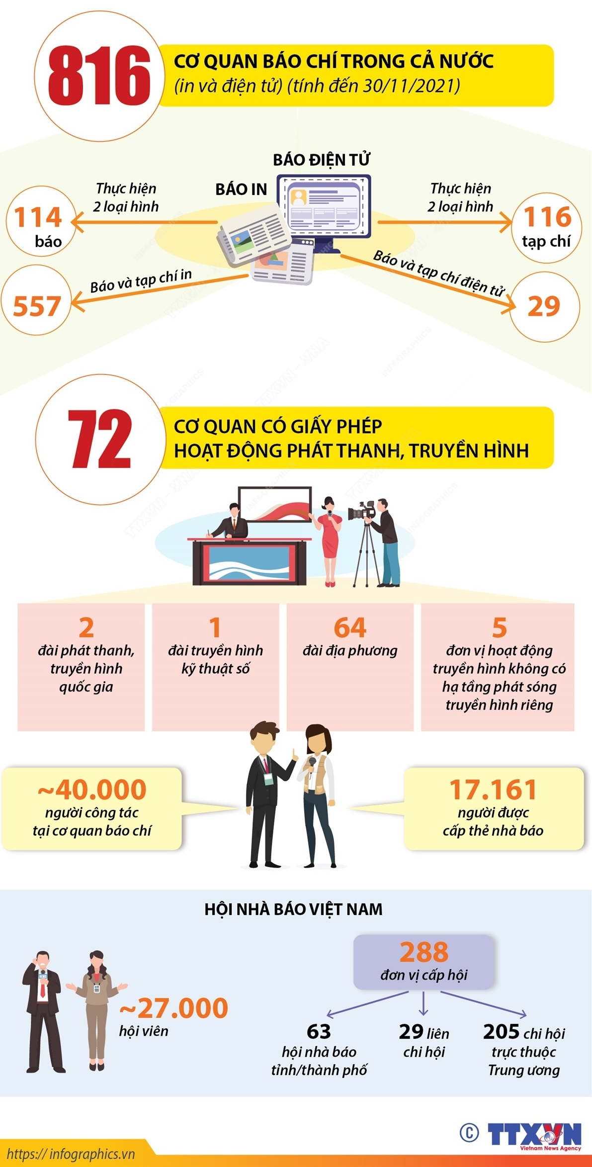

Slide 24
3.7. Nâng cao năng lực đội ngũ cán bộ thực hiện truyền thông dự thảo chính sách
Bộ Tư pháp chủ trì tổ chức xây dựng tài liệu và tổ chức tập huấn cho đội ngũ báo cáo viên pháp luật trung ương, công chức pháp chế các bộ, cơ quan, tổ chức ở trung ương
Bộ Thông tin và Truyền thông chủ trì tổ chức tập huấn cho đội ngũ phóng viên, biên tập viên, cán bộ quản lý thông tin, báo chí ở trung ương về kiến thức, kỹ năng truyền thông, xử lý thông tin khi truyền thông dự thảo chính sách.
UBND cấp tỉnh chủ trì tổ chức tập huấn cho đội ngũ báo cáo viên pháp luật cấp tỉnh, cán bộ các ban của HĐND cùng cấp, công chức pháp chế các sở, ban, ngành; phóng viên, biên tập viên, cán bộ quản lý thông tin, báo chí ở địa phương
UBND cấp huyện tổ chức tập huấn cho báo cáo viên pháp luật cấp huyện và tuyên truyền viên pháp luật cấp xã

Slide 25
3.8. Huy động nguồn lực xã hội tham gia công tác truyền thông
dự thảo chính sách
Hội Luật gia Việt Nam
Mặt trận TQ Việt Nam,
các tổ chức thành viên của Mặt trận
Liên đoàn Luật sư
Việt Nam
Vai trò
Phòng Thương mại và
Công nghiệp Việt Nam
Các tổ chức, doanh nghiệp,
cá nhân khác
Nhà hoạt động thực tiễn
chuyên gia, nhà khoa học

Slide 26
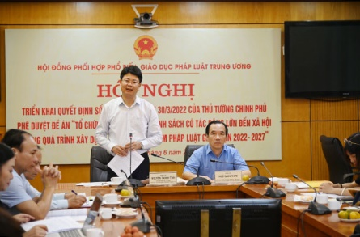
V. HƯỚNG DẪN TRIỂN KHAI QUYẾT ĐỊNH SỐ 407
Bộ Tư pháp - Cơ quan Thường trực Hội đồng phối hợp PBGDPL trung ương đã tham mưu Hội đồng ban hành Công văn số 2075/HĐPH ngày 23/6/2022 hướng dẫn triển khai Đề án năm 2022; Công văn đôn đốc thực hiện Đề án; ban hành Kế hoạch thực hiện Đề án năm 2022 của Bộ Tư pháp.
Đến nay đã có có 08 bộ, ngành, 55 tỉnh, thành phố đã ban hành Kế hoạch thực hiện Đề án, 13 địa phương đã ban hành văn bản của Hội đồng phối hợp PBGDPL cấp tỉnh.
Bộ Tư pháp đang xây dựng Tài liệu hướng dẫn kỹ năng truyền thông dự thảo chính sách.
Ngày 16/6/2022, Bộ Tư pháp đã tổ chức Tọa đàm chuyên đề về vai trò của truyền thông báo chí trong công tác này với sự tham gia của các cơ quan thông tin, báo chí nòng cốt, chủ lực ở trung ương và địa phương.
Ngày 24/6/2022, Hội đồng phối hợp PBGDPL trung ương đã tổ chức Hội nghị triển khai Quyết định số 407/QĐ-TTg tại thành phố Hà Nội.
………………………….
………

Slide 27
1. Thống nhất nhận thức về vị trí, tầm quan trọng của công tác truyền thông dự thảo chính sách pháp luật; xác định đây là trách nhiệm của tất cả các cấp, các ngành, trong đó các cơ quan chủ trì soạn thảo văn bản chịu trách nhiệm chính để chủ động có kế hoạch thực hiện truyền thông dự thảo chính sách pháp luật
2. Chỉ đạo, hướng dẫn, tổ chức quán triệt, phổ biến nội dung Đề án phù hợp với điều kiện thực tiễn; phát huy vai trò, trách nhiệm của Người đứng đầu cơ quan, tổ chức ở trung ương và địa phương trong chỉ đạo, hướng dẫn tổ chức thực hiện Đề án; chủ động ban hành Kế hoạch triển khai thực hiện các nhiệm vụ của Đề án hoặc lồng ghép trong kế hoạch công tác của cơ quan, đơn vị.
3. Bên cạnh việc ban hành kế hoạch xây dựng văn bản QPPL, cơ quan chủ trì soạn thảo cần đồng thời ban hành kế hoạch truyền thông về nội dung dự thảo chính sách theo quy định tại Quyết định số 407

Slide 28
4. Rà soát, bố trí nguồn lực (con người, kinh phí) để thực hiện có hiệu quả các nhiệm vụ của Đề án.
5. Sở Tư pháp các tỉnh, thành phố trực thuộc trung ương làm đầu mối tham mưu, hướng dẫn, tổng hợp, theo dõi, đôn đốc việc triển khai thực hiện Đề án;
Sở, ngành tham mưu xây dựng chính sách, soạn thảo văn bản quy phạm pháp luật có trách nhiệm chủ trì tổ chức truyền thông chính sách tác động lớn đến xã hội thuộc phạm vi Đề án;
6. Căn cứ chương trình/kế hoạch xây dựng VBQPPL năm 2022 của địa phương và yêu cầu thực tiễn, Sở Tư pháp tham mưu Hội đồng phối hợp PBGDPL tỉnh, thành phố trực thuộc trung ương chỉ đạo, lựa chọn các dự thảo chính sách thuộc phạm vi Đề án để tập trung truyền thông đến người dân, tổ chức, doanh nghiệp trên địa bàn.

Slide 29
7. Trong quá trình tổ chức truyền thông dự thảo chính sách, chú ý mối quan hệ 3 bên giữa: cơ quan chủ trì soạn thảo, cơ quan thông tin, báo chí và đối tượng chịu sự tác động trực tiếp của văn bản, người dân.
Có kênh tiếp nhận, giải trình ý kiến; xử lý thông tin góp ý, phản hồi, phản biện xã hội đối với dự thảo chính sách trong Báo cáo tổng hợp, tiếp thu và giải trình ý kiến góp ý về dự thảo VBQPPL để kịp thời sửa đổi, bổ sung, hoàn thiện dự thảo VBQPPL.
8. UBND cấp tỉnh tổ chức tập huấn cho đội ngũ báo cáo viên pháp luật cấp tỉnh, cán bộ các ban của HĐND cùng cấp, công chức pháp chế các sở, ban, ngành, phóng viên, biên tập viên, cán bộ quản lý thông tin, báo chí ở địa phương về kiến thức, kỹ năng truyền thông, xử lý thông tin khi thực hiện truyền thông dự thảo chính sách và chỉ đạo UBND cấp huyện tổ chức tập huấn cho báo cáo viên pháp luật cấp huyện và tuyên truyền viên pháp luật cấp xã.
9. Định kỳ hàng năm, tổ chức đánh giá kết quả thực hiện Đề án gửi Bộ Tư pháp tổng hợp, báo cáo Thủ tướng Chính phủ, Hội đồng phối hợp PBGDPL trung ương (nội dung báo cáo lồng ghép trong báo cáo công tác tư pháp hàng năm theo quy định).

Slide 30
TRÂN TRỌNG CẢM ƠN!

